Slide 1
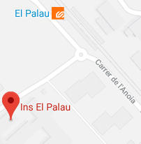
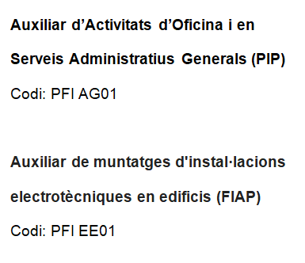
Preinscripció:
Presentació telemàtica de sol·licituds: del 2 al 9 de maig de 2024
Entrevistes d'orientació i valoració: del 2 al 23 de maig de 2024
Llista de sol·licituds amb la puntuació provisional: 27 de maig de 2024
Presentació de reclamacions: del 27 de maig al 3 de juny de 2024
Llista de sol·licituds amb la puntuació un cop resoltes les reclamacions: 6 de juny de 2024
Sorteig per resoldre empats: 6 de juny de 2024
Llista ordenada: 11 de juny de 2024
Oferta final de places escolars: 1 de juliol de 2024
Llista d'alumnes admesos: 1 de juliol de 2024
Matrícula:
Alumnes preinscrits amb plaça assignada: del 2 al 8 de juliol de 2024
PFI
Sitio web
Correo electrónico
Tel. [Teléfono]
Fax [Fax]
Dirección
Ciudad,código postal
Empordà 7-13, 08740
Sant Andreu de la Barca Barcelona Tel. 93 653 16 59 Fax. 93 653 37 05
email: a8043671@xtec.cat
Nombre de la empresa
Notes:
Para cambiar este folleto, reemplace nuestro contenido de ejemplo por contenido propio. Otra opción, si prefiere empezar desde cero, es presionar el botón Nueva dispositiva de la pestaña Inicio para insertar una página nueva. Ahora escriba el texto e inserte las imágenes en los marcadores de posición vacíos. Para cambiar el logotipo, seleccione la imagen “sustituir con LOGOTIPO” y elija Cambiar imagen en la pestaña Formato de Herramientas de imagen.
¿Se ha fijado en que hemos incluido las marcas por las que debe doblar? Son muy tenues, pero si no quiere que aparezcan en el folleto, selecciónelas y bórrelas antes de imprimir.

Slide 2
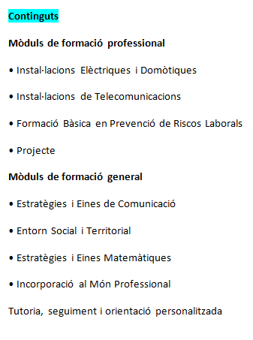
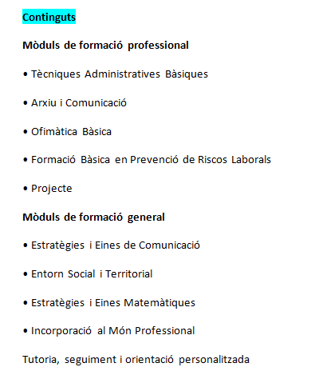
Auxiliar de Muntatges d'Instal·lacions Electrotècniques en Edificis:
Aquests estudis capaciten per dur a terme operacions auxiliars en el muntatge i manteniment d'equips elèctrics i electrònics, així com en instal·lacions electrotècniques i de telecomunicacions en edificis.
Tenen una durada total de 1.000 hores, un curs acadèmic.
Auxiliar d'Activitats d'Oficina i en Serveis Administratius:
Aquests estudis capaciten per dur a terme tasques auxiliars en l'àmbit de gestió, així com l'enregistrament i la verificació de dades i documents.
Tenen una durada total de 1.000 hores, un curs acadèmic.
Requisits:
Tenir com a mínim 16 anys complits en l’any d’inici del programa i com a màxim 21
Haver deixat l’educació secundària obligatòria sense obtenir el títol (ESO) i no prosseguir estudis en el sistema educatiu.
Durada:
1000 hores (1 curs acadèmic)
Avantatges:
Certificat del Curs de formació preparatori per a accedir als cicles formatius de grau mitjà
Certificat acadèmic i professional, que conté la qualificació final obtinguda en el PFI i acredita les competències professionals assolides.
Acompanyament i tutorització essencial per a l'assoliment dels objectius del programa.
Aprenentatges vivencials i vinculats amb l'entorn proper utilitzant metodologies actives i globals.
Reconeixement dels mòduls professionals superats en el PFI per a l'obtenció del títol professional bàsic associat al perfil.
Estada formativa en empresa (Pràctiques, 200 hores)
“
Notes:
Para cambiar este folleto, reemplace nuestro contenido de ejemplo por contenido propio. Otra opción, si prefiere empezar desde cero, es presionar el botón Nueva dispositiva de la pestaña Inicio para insertar una página nueva. Ahora escriba el texto e inserte las imágenes en los marcadores de posición vacíos. Para cambiar el logotipo, seleccione la imagen “sustituir con LOGOTIPO” y elija Cambiar imagen en la pestaña Formato de Herramientas de imagen.
¿Se ha fijado en que hemos incluido las marcas por las que debe doblar? Son muy tenues, pero si no quiere que aparezcan en el folleto, selecciónelas y bórrelas antes de imprimir.

